Slide 1
תנ"ך תשפ"ב
צעדים ראשנים בכתיבת עבודה

Slide 2
צעדים בכתיבת עבודה
צעד ראשון - בחירת נושא +תוצר (התוצר אינו חובה)
צעד שלישי – חיפוש 3 מקורות מידע
צעד רביעי – טיפול במידע, קריאה וסיכום
צעד חמישי – כתיבת העבודה ועיצובה
צעד שישי – הכנת נספח תמונות וסרטונים
צעד שביעי – הכנת תוצר: רשות ולא חובה
ומזל טוב יש עבודה!!
צעד שני – שאילת שאלות על הפרק הנבחר מסיפור יוסף ואחיו וסיכומו

Slide 3
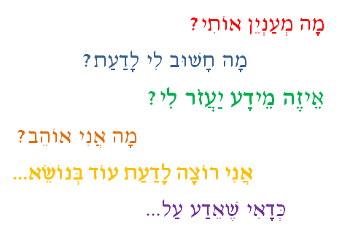
בחירת הנושא

Slide 4
ניסוח שאלת חקר
שאלת חקר היא הבסיס לעבודתכם, ומובילה למעשה את העבודה כולה.
שאלת חקר טובה, היא המפתח להצלחה בכתיבת עבודה.
שאלת החקר שתנסחו צריכה להיות רלוונטית (קשורה) לנושא אותו בחרתם, עליה להיות ממוקדת (כלומר ברור מה היא מבקשת לבדוק), ומנוסחת היטב.

Slide 5
סיעור מוחות ראשוני בזוגות ועם המורה לבחירת תוצר - רשות
כל תוצר יתאים ובתנאי שהוא יראה /ידגים /ימחיש את הנושא העיקרי של העבודה והדברים החשובים שלמדתם.
תוצרים אפשריים: משחק או סרטון, או פוסטר/כרזה, או ציור או צילום.
הערה: התוצר אינו חובה אלא רשות.

Slide 6
איסוף החומרים
איסוף מידע על הנושא שבחרתם
ניתן לבנות טבלה של שאלות
עיינו באתרי אינטרנט.
לאחר סיום שלב זה כתבו והסבירו מדוע בחרתם נושא זה, ומה היה התהליך שהוביל אתכם לבחירה זו.

Slide 7
כתיבת העבודה והמבנה שלה:
הכינו עמוד שער ובו שמכם, שם המורה המנחה ותאריך ההגשה.
כתבו מבוא ובו הצגת הנושא שבחרתם, הסיבה לבחירת הנושא, ומה היתה שאלת החקר שלכם.
סכמו את הפרק עליו הסתמכתם, כתבו בקצרה את תוכן החומרים שמצאתם, ובעיקר מה למדתם מהם וכיצד הם ענו על שאלת החקר שלכם.
כתבו סיכום לעבודה: הסיכום צריך להסביר מה למדתם בתהליך הכנת העבודה, ואם יש לכם מסקנות או המלצות.
כתבו רשימת מקורות בהם נעזרתם והוסיפו נספח תמונות וסרטונים.

Slide 8
"אתה לא יכול לפתוח ספר מבלי ללמוד משהו חדש." – קונפוציוס
בהצלחה!!

